Slide 1


用户测试
User Testing

Slide 2
C
ONTENTS
01
用户测试概念
02
用户测试内容
03
用户测试优缺点
04
案例分析
05
案例实战

Slide 3
01
用户测试·概念
定义
目标
特点
步骤
重要性

Slide 4

定义
验收环节重要部分——
用户测试
邀请真实用户对软件进行测试，以评估软件的可用性，易用性以及用户体验等方面的情况。
通常包括观察用户执行测试任务，并在此过程中记录用户反馈及分析行为等环节，检测并确认软件是否符合预期目标。
用户是验收测试的主导
真实用户测试
软件评估
真实用户
4

Slide 5
目标
用户测试的主要目的是通过用户的反馈来确保软件尽可能符合真实用户的需求，并提供积极的用户体验，优化软件人性化设计，有利于提高未来的用户满意度。
找出错误
验证功能
确保系统功能尽可能满足业务需要
验证系统功能是否能够处理某些实际应用中的特殊情境
找出系统中的错误
确保功能运行的正确性
5

Slide 6
特点
真实业务数据
实际运行环境
便于观察用户行为
发现潜在问题
测试人员来源于实际的软件受众，可以发现更多其他测试技术难以发现的问题，反馈意见也同样具备更高实际价值。
模拟真实的用户操作与使用环境，有助于了解软件系统是否在各个环境中都能达到比较好的效果，而不仅仅在受控环境中进行测试。
用户测试包括用户自发的反馈以及主动观测的用户行为，例如按钮点击偏好，页面浏览习惯等，跟踪用户行为数据，有利于向提高用户满意度的方向改进。
用户测试有利于发现软件实际使用中的障碍与盲点，包括功能缺陷，引导繁复程度，界面设计与用户困惑点等方面的不足之处，揭示开发与先前测试中难以发现的问题。
特点主要关注测试的方法，过程和实施细节。
6

Slide 7
步骤
选择测试用户
确定测试计划
与用户交互
记录并分析
整理数据
尽可能精确测试用户包含的类型，或对测试用户进行等价类划分，确保他们代表产品的受众。
规定测试的具体类型，确定任务范围，确保符合用户实际需求。制定测试时间、周期。
观测并记录需要的用户数据，记录行为反馈。
记录测试数据，包括问题、建议与反馈等信息，识别可能存在的性能问题。
整理并归纳当次用户测试的数据，以便于后续的改进优化以及迭代。
根据优先级等方式提出改进建议，尽可能解决问题，提升用户体验。
7

Slide 8
重要性
验证用户需求
降低风险和成本
提高产品质量
提高用户满意度
验证软件是否满足用户的需求和期望，确保软件的功能和特性符合实际用户需求，避免偏离初衷。
有利于在软件正式发布之前发现与用户使用相关的问题，从而降低软件失败和不满用户的风险，有助于保护品牌声誉和减少投资的风险。
作为验收测试的主导部分，用户测试是必不可少的测试环节。
根据实际使用情况来对软件进行评估改进，有利于提高面对最终用户时软件的质量。
软件团队能够更好地理解用户的需求和期望。通过与真实用户的互动，团队能够获得关于用户需求的有用信息，有助于软件的精准定位。
8

Slide 9
02
用户测试·内容
用户测试关注的内容
测试用户的选择和数量

Slide 10
用户测试内容
1、考虑用户特征
用户认知：
用户习惯
用户能力和经验
文化背景
行业知识领域
工作环境：
物理环境
工作流程
软件中的每个用户交互设计是否考虑了用户的认知、背景以及工作环境？如果不考虑目标用户的特征，所开发的软件会由于用户不理解而失败。
10

Slide 11
用户测试内容
2、输出清晰准确易懂
明确的输出：
用户友好的信息
有意义的反馈
错误处理和诊断：
明确的错误消息
易于理解的错误信息
程序的每个输出是否都有明确意义，错误诊断信息是否清晰易懂？程序的输出如果含糊不清甚至带有侮辱性词语，或者给出的错误诊断信息是一些用户难以理解的内容，这些会给用户带来很大困扰，降低用户体验。
11

Slide 12
用户测试内容
3、UI标准与操作习惯
符合行业标准：
一致性
标准组件
文化背景
行业知识领域
用户操作习惯：
用户研究
一致的UI设计概念风格：
设计系统
导航一致
交互一致
用户流程优化
任务导向设计
简洁性
……
UI设计是否符合行业标准和用户操作习惯？软件的 UI设计概念是否一致，风格是否统一？如果程序的 UI不符合用户操作系统，设计的风格混乱，用户会放弃使用软件。
12

Slide 13
用户测试内容
4、配置简洁智能
认知负担：
信息过载
决策疲劳
用户界面混乱
功能混淆
改善方法：
上下文感知
个性化设置
默认值设置
渐进式披露
分析用户行为
是否提供了太多的配置选项，或者提供了一些不会被用户使用的选项？现代的软件设计都是将最常用的少量菜单项提供给用户，且软件的菜单项会随用户的不同、用户使用习惯的不同而动态变化，从而使用户觉得软件具有一定的智能化和人性化。
13

Slide 14
用户测试内容
5、响应及时性正确性
要求：
适当的提示信息
避免无响应状态
流畅的用户体验
用户期望的可控性
对于用户的输人，软件系统能否及时给出响应？即使需要大量的计算时间，在界面上是否给用户足够的提示，表示软件还在工作着而非没有响应？
14

Slide 15
用户测试内容
6、输入的准确性
考虑部分：
屏幕大小和分辨率
输入框大小和可点击区域
字体、文本大小
辅助功能
是否存在输入框太小、用户难以操作的情况有些软件在设计的时候，未考虑用户计算机屏幕的大小；尤其是一个手机App，用户很难选中要输入的编辑框，用户体验非常糟糕。
15

Slide 16
用户测试内容
7、功能与规格说明书
要求：
需求规格书一致
功能完整
避免画蛇添足
功能缺失检查
用户手册文档
软件是否与需求规格说明书一致，要求的功能是否都已正确实现？此外，不仅需要检验软件是否实现了其该具备的功能，还有查看软件是否实现了不该拥有的功能。即考虑软件是否漏掉了某些功能或画蛇添足。
16

Slide 17
用户测试内容
8、高频操作下体验性
改进方法：
内存和资源管理
错误处理和恢复
导航一致性
快捷键和导航工具
文档正确引导和培训
在多个菜单和功能之间频繁切换时，软件是否能够正常响应？如果软件处理得不够合理，当用户在多个功能和菜单之间频繁切换时，可能会发生一些意料之外的事情。
17

Slide 18
用户测试内容
9、操作学习难度
考虑部分：
符合用户习惯的UI
导航与信息架构
用户反馈和帮助工具
快捷键和键盘快捷方式
可访问性
软件的操作是否便捷、是否易于上手？软件的操作流程是否进行了优化，用户在使用软件过程中是否可以很快上手，而不需要过多的学习时间。
18

Slide 19
用户测试内容
10、用户帮助与提示
考虑部分：
基于上下文的提示
提示工具
内置帮助文档
搜索功能
错误处理与反馈
当用户在操作过程中需要帮助时，软件是否及时提供指导信息？用户在使用软件过程中，可能会碰到一些问题，此时，如果软件能够及时提供提示信息，则大大提升用户的体验。
19

Slide 20
用户测试内容
11、满足输入有效性
考虑部分：
数据合法性检验
用户友好的错误消息
密码验证
输入过滤和消毒
限制访问和权限控制
软件系统是否对输人进行了有效性验证，是否允许不合法输入？
20

Slide 21
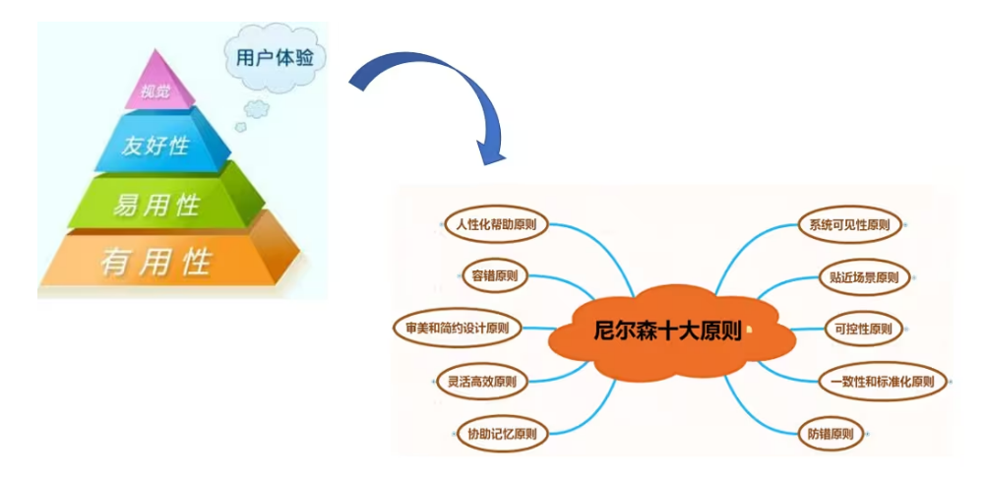
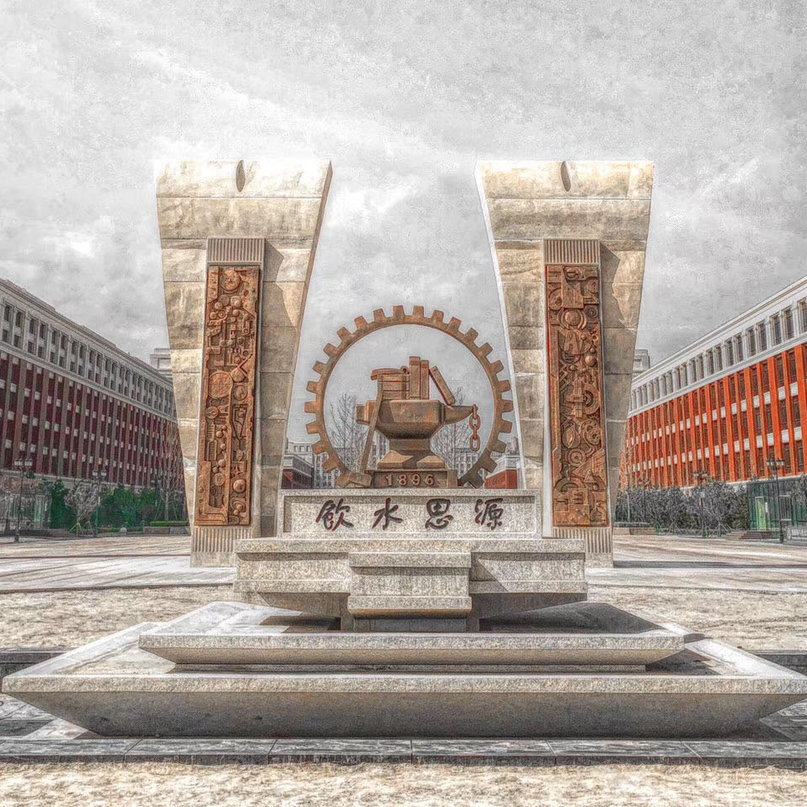
用户测试
21

Slide 22
尼尔森十大原则
系统可见性原则：保特界面的状态可见，变化可见。内容可见。让用户知道发生了什么，在适当的时间内做出适当的反馈。
贴近场景原则：用用户的语言，用词，短语和用户熟悉的概念，而不是系统术语。功能操作符合用户的使用场景。
可控性原则：用户经常错误地选择系统功能而且需要明确标识离开这个的“出口”。比如支持藏销和重做的功能。
一致性和标准化原则：遭循平台的惯例。也就是，同一用语功能操作保特一致。
防错原则：更用心的设计防止这类问题发生，在用户可能犯错时进行提醒，比如除可能造成的后果。
协助记忆原则：尽量减少用户对操作目标的记忆负荷动作和选顶都应该是可见放。用户不必记住一个页面到另一个页面的信息。系统的使用说明应该是可见的或者是容易获取的。
灵活高效原则：允许用户进行频繁的操作。更加便捷灵活的代码和反馈。
审美和简约的设计原则：不应该包含无关紧要的信息。
容错原则：错误信息应该用语言表达（不要用代码），较准确地反应向题所在，并且提出一个建设性的解彩决方案。比如404
人性化帮助原则：有心要提供帮助和文档。任何信息应容易去搜索专注于用户的任务。列出具体的步骤来进行。帮助性提示最好的方式是：1、无需提示：2、一次性提示：3.常驻提示，4，帮助文档
22

Slide 23
尼尔森十大原则
用户测试在设计和评估用户界面时使用尼尔森的十大可用性原则有以下重要原因：
用户导向
易于遵循
错误预防
指导改进
市场竞争力
降低支持成本
用户导向
易于遵循
错误预防
指导改进
市场竞争力
降低支持成本
尼尔森的十大可用性原则为用户测试提供了一个有效的框架，有助于确保产品满足用户需求，减少用户错误，提高效率，降低支持成本，增强市场竞争力，最终改善用户体验。这些原则在用户测试中的应用有助于确保产品的成功和可持续发展。
23

Slide 24
测试用户的选择
领域专家测试
随机大众测试
分类代表验收
针对特定行业或者特定群体所开发的软件系统,通常选择该领域具有丰富经验的专家进行验收测试
对于面向大众的软件(如社交 App、字处理软件、媒体播放器),随机选择测试用户
已知道目标用户的类别,分别从各个类别中选择若干个用户作为代表进行验收测试
24

Slide 25
测试用户的选择
在实际操作中，一般我们会从下面4方面来做：
有产品使用经验
相似特征
多样性分类
抽样
我们会找那些使用过被测试产品的参与者。
比如，我们需要测试魔兽金币购买流程，我们第一个筛选条件是要求有过魔兽金币购买经历。
我们会选和用户群体特征相近的人。
根据统计的报告，从事游戏交易的用户群体特征为：
年龄：18-32岁，
学历：高中-大学，
性别：男性绝大多数。
我们按分类抽取测试对象，以降低测试对象的局限性。
分类标准：
专业化（游戏熟练程度）
使用频率（最近购买次数）
行为（购买方式）
个体属性（年龄、性别、学历）等等
定量的可用性测试是为了把结果推广到更大的群体（全体用户），为了达到这个目标，我们还需要一个抽样的策略，以消除个体差异，提高代表性。
方法：随机抽样，分层抽样、系统抽样、方便抽样
25

Slide 26
测试用户的数量
选择多少个测试用户是合理的?
-如果不对这个问题进行研究,可能会造成选择过多的用户,从而增加不必要的成本开销。
-目标是以尽可能少的时间发现尽可能多的问题。
直觉：选择的人数越多越好
现实约束：随着测试人数的增加,测试成本越来越大。
改进：采用投资回报比作为选择测试用户的依据
依旧存在的问题：比如,选择的用户具有相似的背景,他们对软件操作习惯差不多,因此,他们所发现的缺陷也差不多。
26

Slide 27
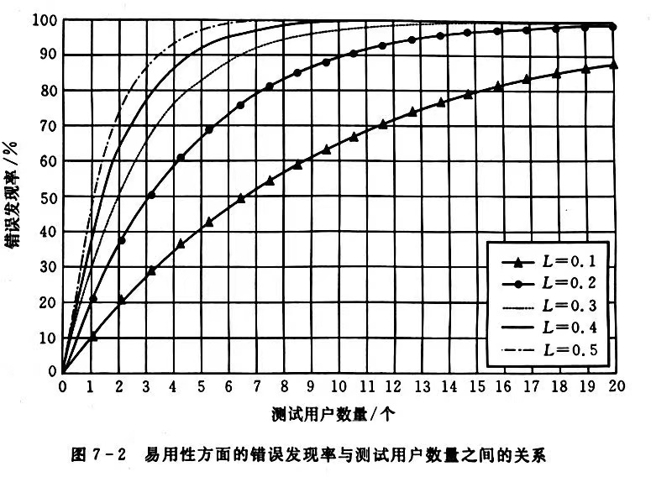
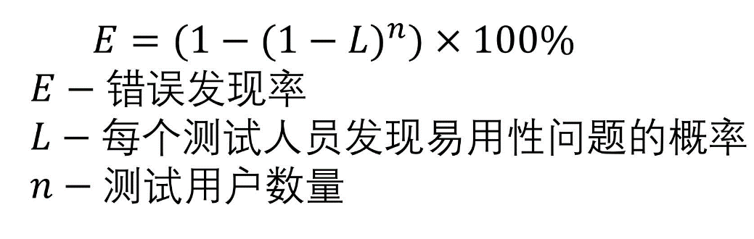
测试用户的数量
Nielsen 的认为，测试中发现的易用性问题的数量可以用以下公式计算得到
从图中可以看出,我们无法发现所有的易用性问题(其他问题也无法完全找到),
而且,随着测试用户数量的增加,错误发现率趋近于100%,但却一直没有达到。
只需要有限的测试用户数,就可以发现大多数的问题。
27

Slide 28
测试用户的数量
Nielsen 的研究结果表明：要进行易用性测试,并不需要太多的测试用户。
实际中,并不一定完全遵循该建议,可仅仅将其作为参考。这是因为需要考虑被测软件的特征,若测试的是安全攸关的关键系统(医疗软件、航空航天软件、银行系统等),它们对安全性和可靠性有特殊要求,因此需要更加详尽的用户测试。
Nielsen 的研究假定每个测试用户的能力和水平相当,发现问题的可能性相同;但实际上,每个人的背景、态度等是不同的,他们发现问题的能力也并不相同,因此需要更多的测试人员。此外,对于复杂的软件系统,要发现深层次的软件缺陷,往往需要更多的测试人员。
28

Slide 29
03
用户测试·优缺点
优点
缺点

Slide 30
用户测试的优点
用户为中心
真实环境下的反馈
更加贴近市场
用户测试能够通过直接与用户互动，深入了解用户的需求、偏好和行为模式，从而有效地将用户放在产品设计的核心位置。
这种用户导向的设计方法有助于确保产品能够真正解决用户的问题并提供更好的用户体验。
通过在真实环境中进行测试，用户可以在他们通常使用产品的场景中提供反馈。
这种反馈更能反映出用户在日常使用中遇到的实际问题和体验，使团队能够更准确地理解用户需求，并据此调整产品设计。
通过密切关注市场和用户的需求变化，产品团队能够及时调整产品定位和功能特性，保持产品与市场需求的高度契合。
30

Slide 31
用户测试的优点
使产品的可用性增强，用户易于使用
减少由于用户界面问题而引起的软件修改和版权问题
用户测试的优点
有效改善用户体验，提高用户满意度
验证软件是否满足用户需求和期望
对非技术用户来说，用户测试结果具有更强的可理解性
31

Slide 32
用户测试的缺点/不足
昂贵和耗时
主观性
有限的覆盖范围
结果解读和实施挑战
用户测试可能需要更多的时间和资源，包括寻找和招募测试用户，安排测试会话和分析结果。
这可能会对项目的进度和资源分配造成一定的压力，尤其是对于资源有限的团队来说。
用户测试结果可能受参与用户主观看法（使用习惯和偏好）和技能水平影响，因此需要谨慎解释和分析。
这可能需要投入一定的时间和精力，以确保测试结果的可靠性和代表性。
由于测试涉及少量用户，可能无法涵盖所有可能的用户情况和使用场景。
团队需要谨慎分析测试结果，结合其他数据来源，确保结果的全面性、准确性和可靠性。
团队需要综合考虑用户反馈、行为数据以及其他市场信息，将这些信息转化为实际的产品改进方案，并适时地进行实施。
这需要团队具备一定的专业知识和经验。
32

Slide 33
04
用户测试·案例分析
可回收资源管理系统验收案例

Slide 34
对可回收资源管理系统进行验收测试
三次α测试
两次β测试
正式验收
34

Slide 35
α测试
Q：这个测试是用户测试吗？
在对可回收资源管理系统执行系统测试之后，测试团队协助测试经理展开α测试。从项目团队中，选择2名开发人员、2名测试人员、1名需求分析人员、1名设计人员，以及从其他软件项目团队选择2名研发人员、2名非研发人员，共10人分别进行测试。
每位α测试人员独立展开测试，依据需求规范或者根据经验和偏好，自行设计测试用例。
不是用户！
35

Slide 36
α测试
第一轮α测试之后，10位测试人员共发现：严重缺陷10个、一般缺陷26个、轻微缺陷48个。
可回收资源管理系统团队成员在拿到测试报告之后，对系统进行了修复。此后，进行了第二轮和第三轮的α测试。
三轮α测试之后，共发现并修复严重缺陷18个，一般缺陷42个、轻微缺陷63个。
36

Slide 37
β测试
由于可回收资源管理系统面向的是普通大众，且该系统需
要资源回收箱硬件支持，因此采用了两种类型的测试。
（1）第一种测试是邀请了9名人员到公司，在受控环境下进行测试。受邀人员包括：3名小区居民、2名客户公司人员、2名教师以及2名学生。
受邀人员使用的测试手机和计算机上都安装了录屏软件和事件记录工具，他们的测试过程被全程记录下来：共发现了1个严重缺陷、8个一般和轻微缺陷；此外，他们还给出了6条有价值的建议。
（2）另一种β测试是将几台资源回收箱分别部署在几个居民小区或学校，由相关人员在小区内进行宣传和讲解。
经过两个星期的试运行，共有近100名用户试用了可回收资源管理系统：共发现了17个一般和轻微缺陷，给出了10条有价值的建议。这些缺陷和建议主要是关于系统易用性方面的问题。
此后，又进行了第二轮的β测试。两轮β测试过后，可回收资源管理系统中的严重缺陷被修复，发现的一般和轻微缺陷也越来越少。
37

Slide 38
β测试
在进行β测试时，
发现了一个原先
未认真考虑的问题：
针对这个问题，研发团队和客户一起商量解决方案：综合考虑成本问题，和物业合作，在小区内建造回收站；给用户提供资源回收袋，通过扫描将回收袋和用户绑定起来；用户将物品装入回收袋之后，送到回收站即可。
这样的解决方案，虽然降低了成本，但对需求也带来了较大的变更。经过协商，研发团队将该新增功能作为二期项目进行开发，一期产品的系统功能还按照原先的合同执行。在一期产品试运行期间，可以进行二期的开发，这样能够提高效率并占领市场。
用户投递的物品很多是快递包装纸盒，这类物品体积较大，少量几个纸盒就将回收箱装满了。
38

Slide 39
正式验收
这里也有和α测试中类似的人员，他们是用户吗？
在经过β测试并修复缺陷之后，客户组织人员进行正式的项目验收工作。
在正式验收之前，可回收资源管理系统的研发团队，准备好合同、需求规范、概要设计文档、详细设计文档、程序源码、可执行软件、资源回收箱硬件、测试报告以及用户使用手册、各类型用户试用账户等。
客户组织好验收人员，包括：市场人员、管理人员、维护人员、软件专家以及硬件专家等；并准备好一些使用场景、测试用例以及测试数据等。
此外，在验收之前，客户要求项目研发团队在客户公司将系统部署起来，并按照要求，
提前将测试数据以及试用账户配置好。
在正式验收当天，验收人员针对合同条款，一项一项依次展开测试，并记录测试结果。
此外，验收人员还随机对系统进行操作和测试，记录下试用情况。
在测试可回收资源管理系统的过程中，验收人员可以使用预先设计好的测试用例，也可以采用探索性测试，以检验系统是否满足功能性需求，易用性需求（如UI是否美观，操作是否便捷）等。
经过测试后，给出资源管理系统的验收报告。
39

Slide 40
验收报告
项目信息
项目概述
项目测试环境
验收情况
验收结论
40
Notes:
围绕2021年度的工作目标，我们已经完成了80%的工作

Slide 41
验收报告
1.项目信息
项目名称 | 可回收资源管理系统
项目编号 | XXFW-1003
甲方 | XXX公司
乙方 | XXX科技公司
合同类型 | 技术开发合同
合同签订日期 | XX年XX月XX日
项目开始时间 | XX年XX月XX日
项目验收时间 | XX年XX月XX日
2.项目概述 可回收资源管理系统是一套综合资源回收箱、用户 App 、司机 App 以及后台管理为一体的系统，主要涉及：用户、司机、积分录入员、系统管理员等参与者。可回收资源管理系统分为硬件子系统和软件子系统……
41

Slide 42
验收报告
3.验收环境测试
硬件 | 3台服务器、5台PC机、6部Android手机、3部iPhone、3套资源回收箱
软件 | 服务器上运行Linux、tomcat、MySQL；PC机运行Windows10、Edge或手机；Android8以上，iOS11以上
人员 | 客户经理、客户代表、客户专家、市场人员、项目经理、开发人员、测试人员、记录人员、第三方代表
文档 | 技术开发合同、需求规范、设计文档、测试文档、用户手册
数据 | 各类用户的试用账号、积分商城信息、资源回收箱信息
42

Slide 43
验收报告
4.验收情况
序号 | 验收内容 | 验收结果 | 存在问题
1 | 用户投递物品功能 | 通过 | 无
2 | 积分录入功能 | 通过 | 无
3 | 大件物品上门回收申请 | 通过 | 无
5.验收结论
项目1.0版满足合同约定的功能与非功能性需求，通过验收。 由于在β测试过程中，用户反馈了一些改进意见，建议甲乙双方就2.0版本的项目开发展开进一步的合作。 验收人（签名）
43

Slide 44
05
用户测试·案例实战
三个场景体验用户测试

Slide 45
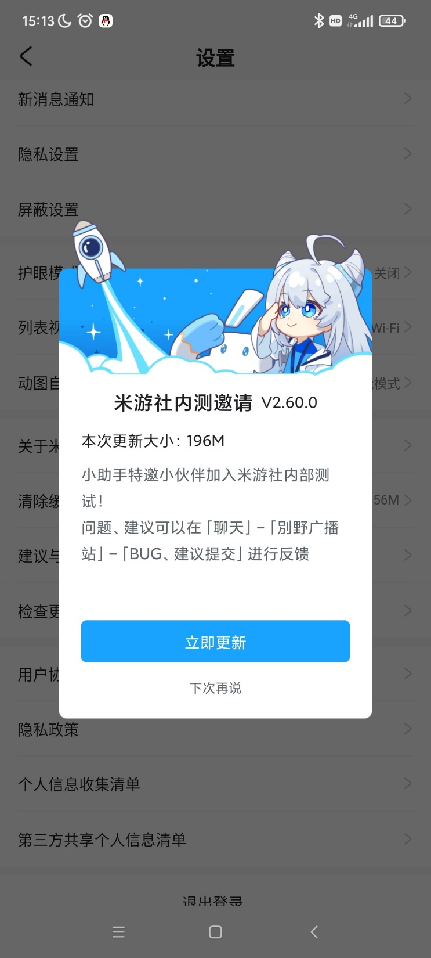
场景1：受邀参与内测
内测对应于β测试
最终用户在实际使用环境下进行测试
软件迭代开发产生了新版本，常常也要进行用户测试
对应于新版本的验收环节
通过算法分析，直接推送更新，邀请部分用户参与内测
精简了流程，易于利用已有用户基础
引导用户按特定流程提交反馈
没有反馈的测试没有任何意义
45

Slide 46
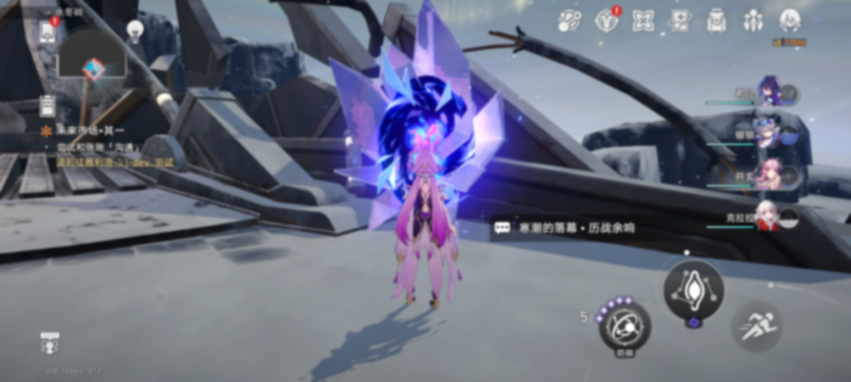
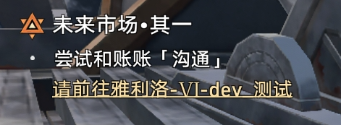
场景2：游戏 Bug
在游玩某游戏的正式版本时，发现了任务引导错误的 Bug：
UI 文本显示“dev_测试”
游戏地图上没有这个地点，导航失效
与之对应的任务无法继续进行
重启游戏后，问题仍然存在
Q：如何评估这个问题的严重性？
46

Slide 47
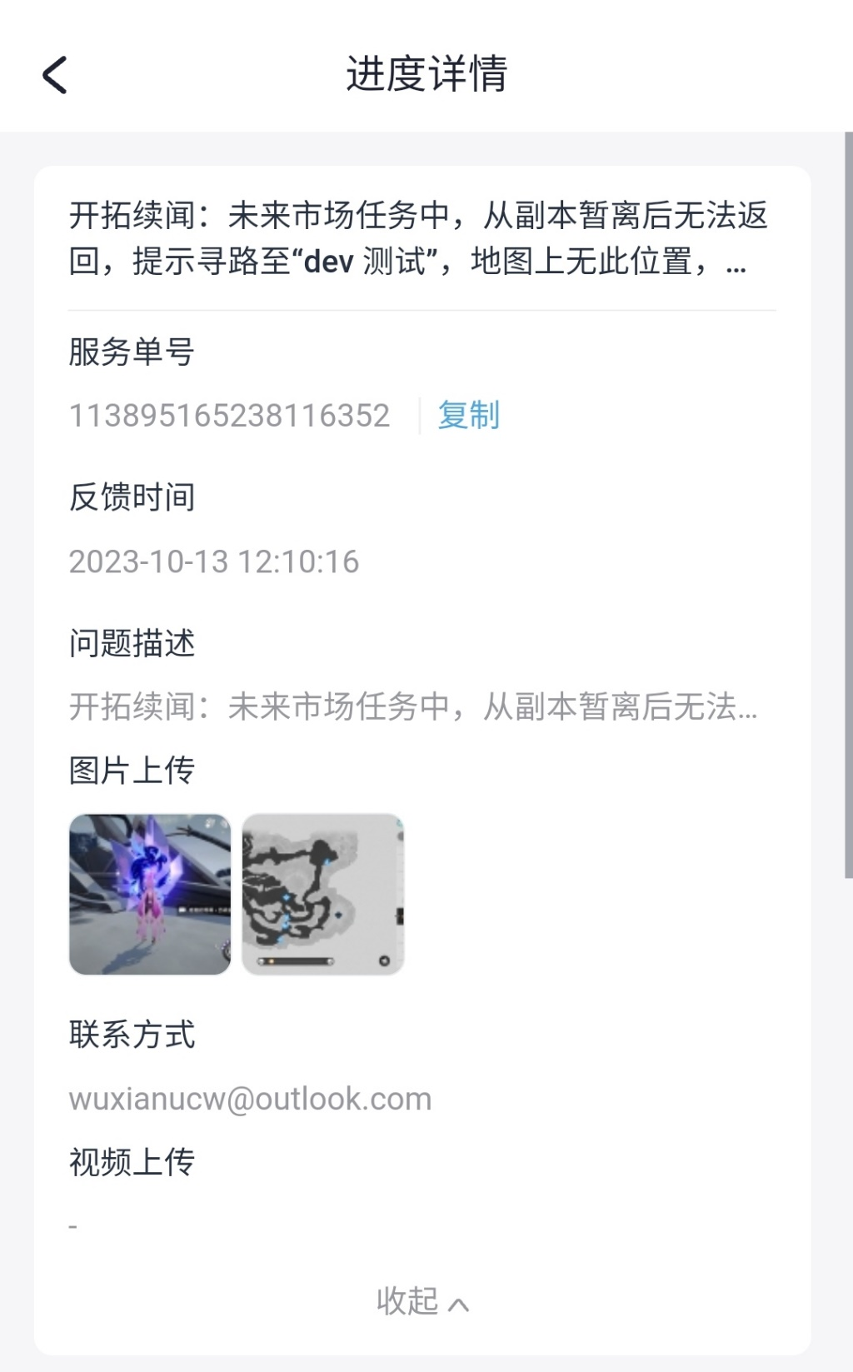
场景2：游戏 Bug
在游戏的“问题反馈”模块中，向客服反馈了该问题；
Q：本场景属于用户测试吗？为什么？
不属于测试阶段
是真实用户参与的
收集了用户反馈
47

Slide 48
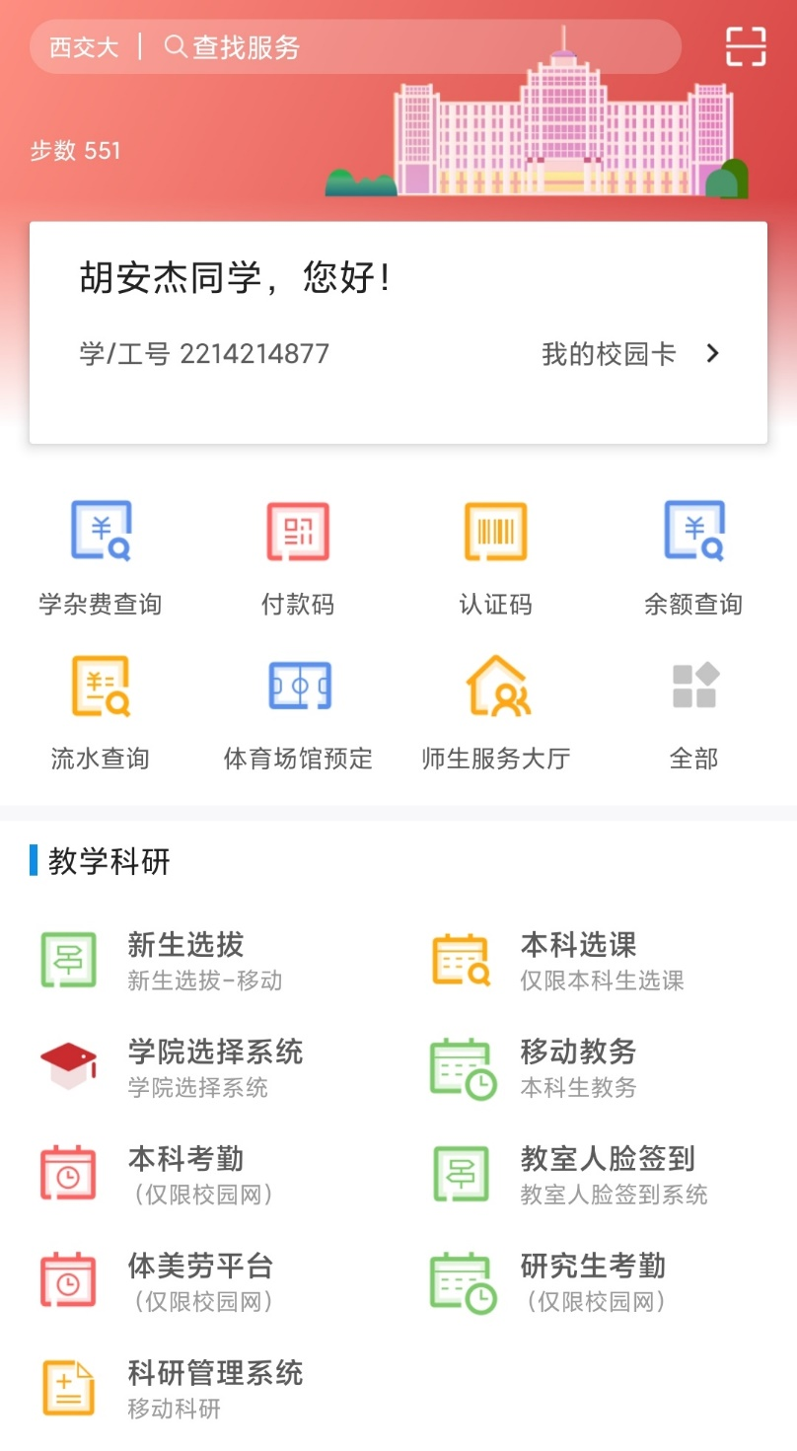
场景3：移动交通大学本科考勤测试
任务说明：（请在校园网环境下进行测试）
启动“移动交通大学”手机APP
进入“本科考勤”模块
自由测试，检查各项功能是否正常
48

Slide 49
场景3：移动交通大学本科考勤测试
思考：
测试发现了哪些问题？哪些属于易用性问题？
各问题的严重程度如何？
用 Nielsen 错误发现率公式，估计本次测试能够发现多少易用性问题？
选择的测试用户是否越多越好？
49

Slide 50
谢谢大家
2023年10月20日
软件质量保证第7组

